Slide 1
Temeljenje pristana na otoku Susku
HRVATSKA KOMORA INŽENJERA GRAĐEVINARSTVA
Dani Hrvatske komore inženjera građevinarstva Opatija, 2019.
Ivan Žigo, Dinko Hrešić, Marin Grbac, Vedran Jagodnik
Ivan Žigo, mag.ing.aedif., MareCon d.o.o., Rijeka
mr.sc. Dinko Hrešić, dipl.ing.građ., MareCon d.o.o., Rijeka
Marin Grbac, mag.ing.aedif., Građevinski fakultet Sveučilišta u Rijeci, Rijeka
Doc.dr.sc. Vedran Jagodnik, mag.ing.aedif., Građevinski fakultet Sveučilišta u Rijeci, Rijeka
Notes:
1

Slide 2
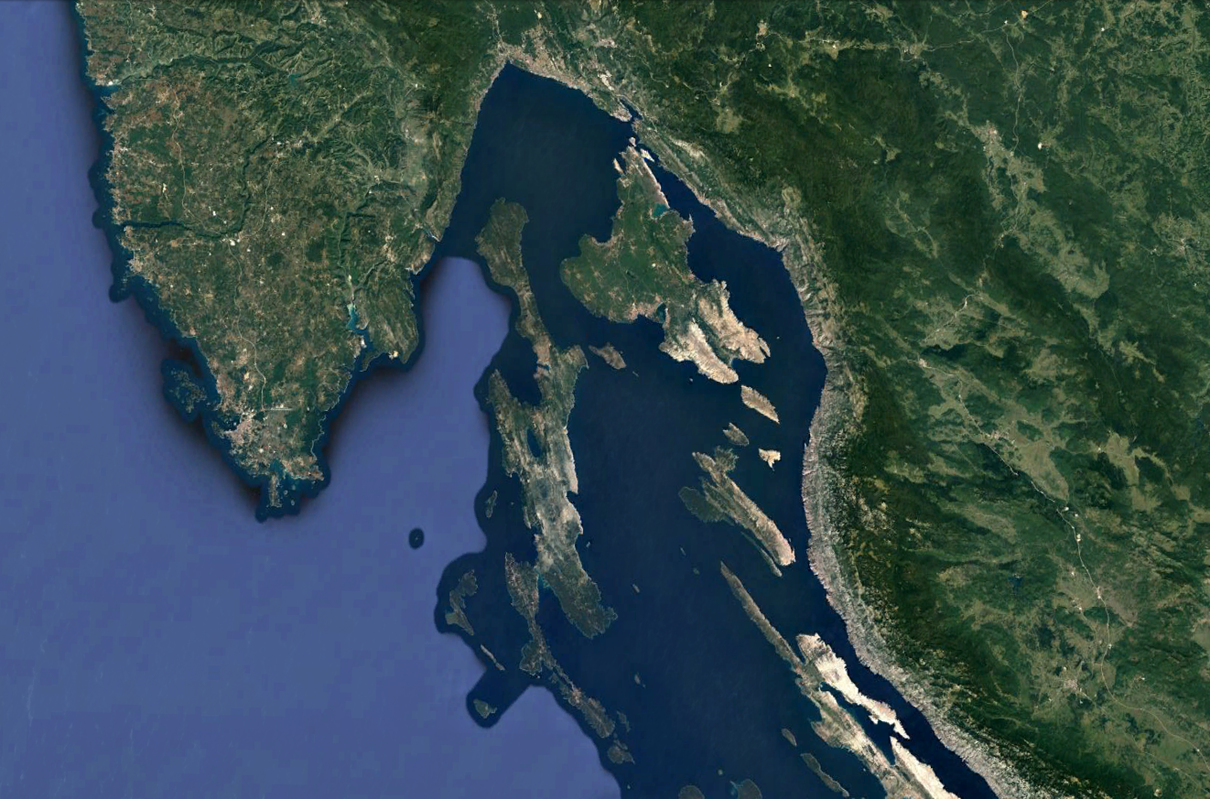
Uvod
Otok Susak jedan je od kvarnerskih otoka koji se nalazi u lošinjskom arhipelagu
Notes:
Otok Susak je jedan od kvarnerskih otoka, smješten na strateškom dijelu vanjske granice Jadranskog mora Republike Hrvatske. Južni Rt Margarina na otoku Susak jedna je od najisturenijih temeljnih točaka hrvatske morske granice od koje se mjeri, prema otvorenom moru teritorijalni pojas, a prema obali unutarnje morske vode.

Slide 3
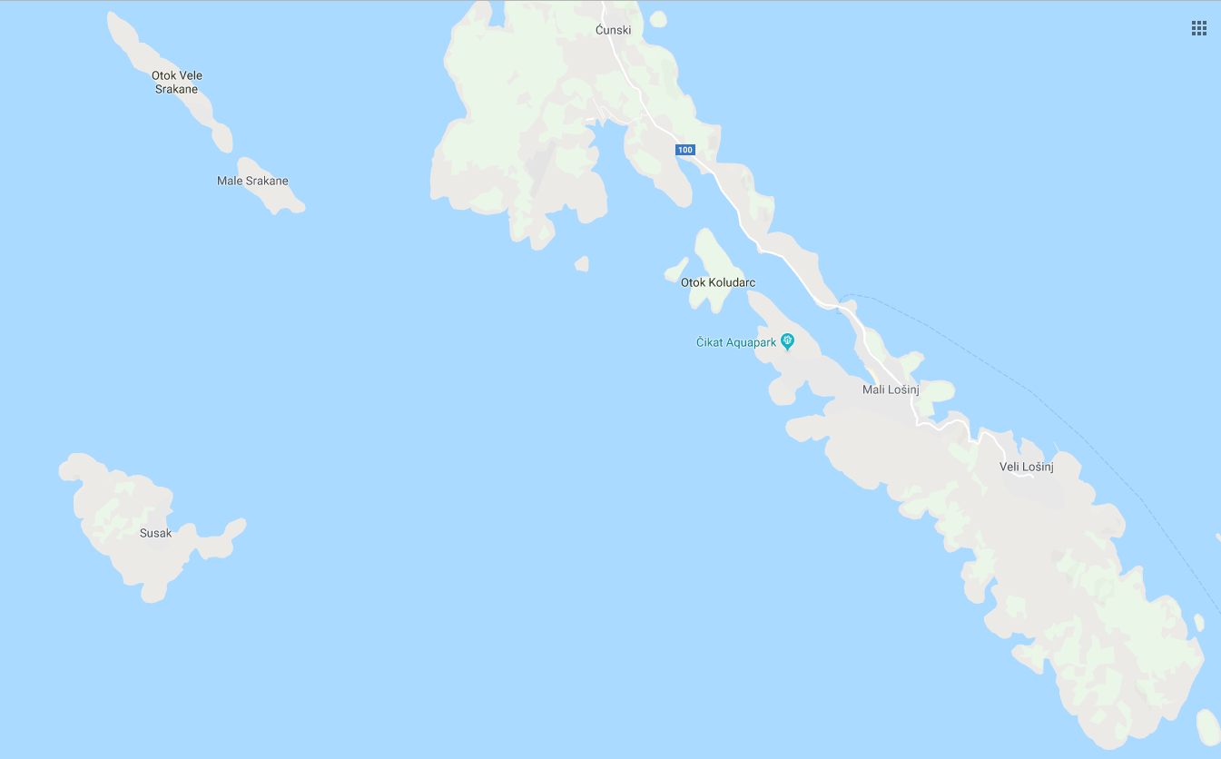
Uvod
Otok Susak jedan je od kvarnerskih otoka koji se nalazi u lošinjskom arhipelagu
13 km zapadno od grada Mali Lošinj

Slide 4
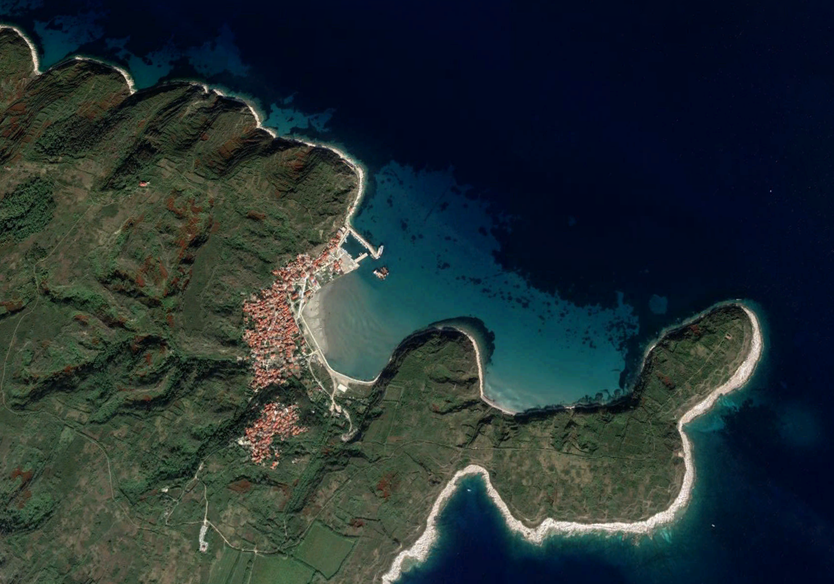
Uvod
Otok Susak jedan je od kvarnerskih otoka koji se nalazi u lošinjskom arhipelagu
13 km zapadno od grada Mali Lošinj
Luka se nalazi na sjeveroistočnoj strani otoka u zapadnom dijelu uvale Dragoča

Slide 5
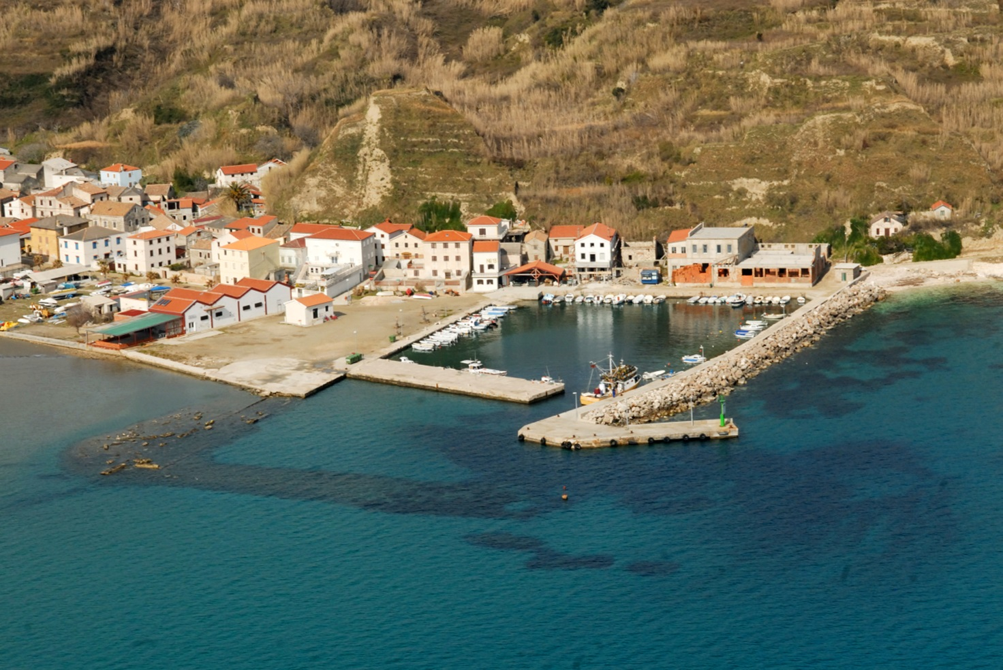
Uvod
Otok Susak jedan je od kvarnerskih otoka koji se nalazi u lošinjskom arhipelagu
13 km zapadno od grada Mali Lošinj
Luka se nalazi na sjeveroistočnoj strani otoka u zapadnom dijelu uvale Dragoča
Projektnim zadatkom i idejnim rješenjem predviđeno je na mjestu srušenog masivnog gata izgraditi novi gat (pristan) tlocrtnog „L” oblika

Slide 6
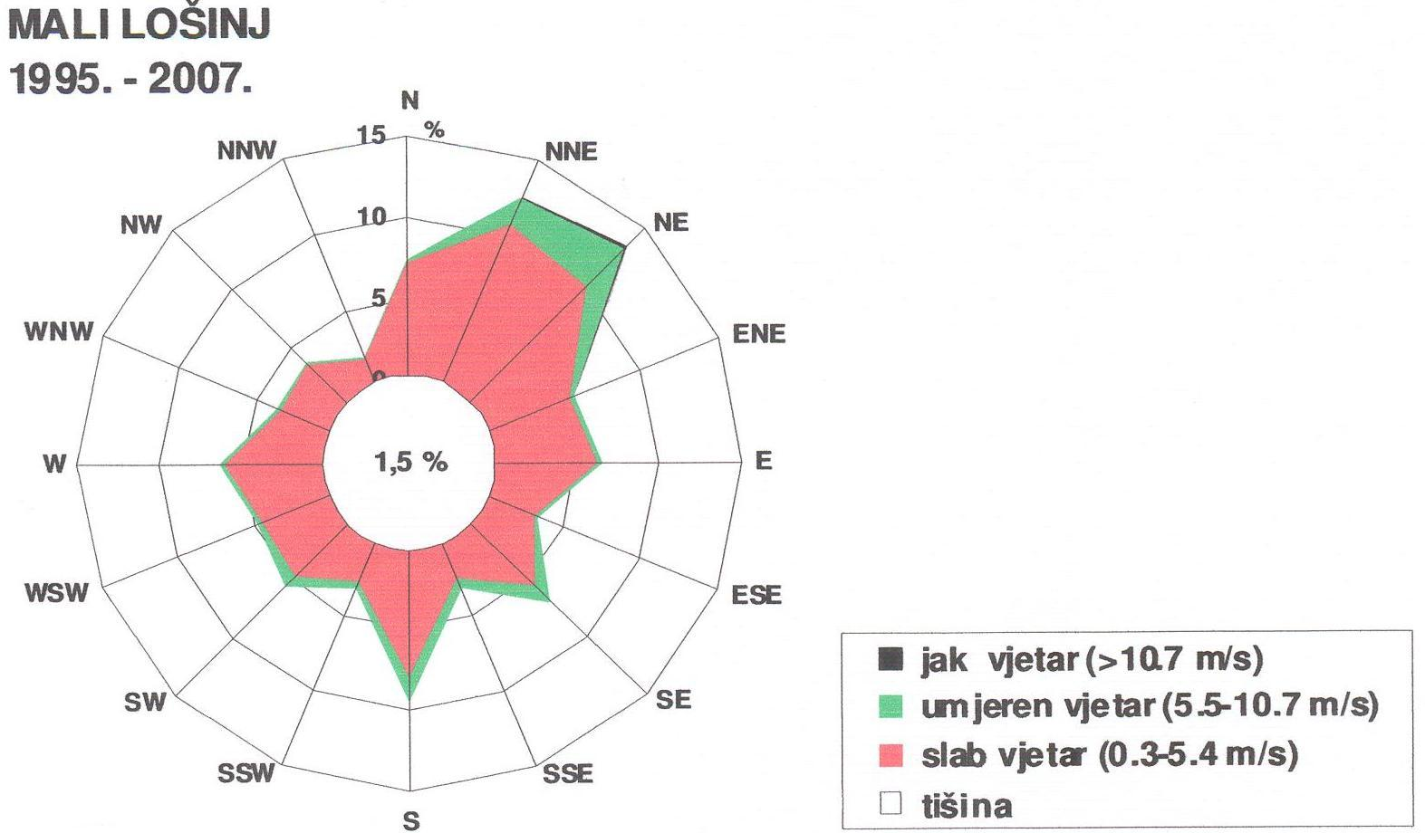
Vjetrovalna analiza
Korišteni su meteorološki podaci zabilježeni na najbližoj meteorološkoj postaji u Malom Lošinju, ali su korišteni i podaci za Crikvenicu, Rab i Povile
Godišnja ruža brzine vjetrova za Mali Lošinj
Povratni periodi (godine) | NE kvadrant bura | SE kvadrant jugo | W-NW potenat- maestral | SW kvadrant lebić
2 | 14,5 m/s | 13,9 m/s | 10,8 m/s | 12,3 m/s
5 | 17,0 m/s | 16,5 m/s | 12,5 m/s | 14,5 m/s
10 | 18,0 m/s | 18,3 m/s | 13,6 m/s | 15,5 m/s
50 | 21,0 m/s | 25,0 m/s | 18,0 m/s | 18,0 m/s
100 | 22,0 m/s | 26,0 m/s | 20,0 m/s | 21,0 m/s
Maksimalne satne brzine vjetra za Susak
Notes:
Za izradu prognoze vjetrovne klime korišteni su meteorološki podatci zabilježeni na najbližoj meteorološkoj postaji Mali Lošinj (klimatološka meteorološka postaja; automatska anemografska postaja). Obzirom da je taj anemograf zaštićen od vjetrova iz II. sektora te daje za te smjerove preniske vrijednosti brzina vjetra u odnosu na realne, u studiji se koriste podatci za Crikvenicu i Rab (klimatološka meteorološka postaja; automatska anemografska postaja), te s anemografske postaje Povile.

Slide 7
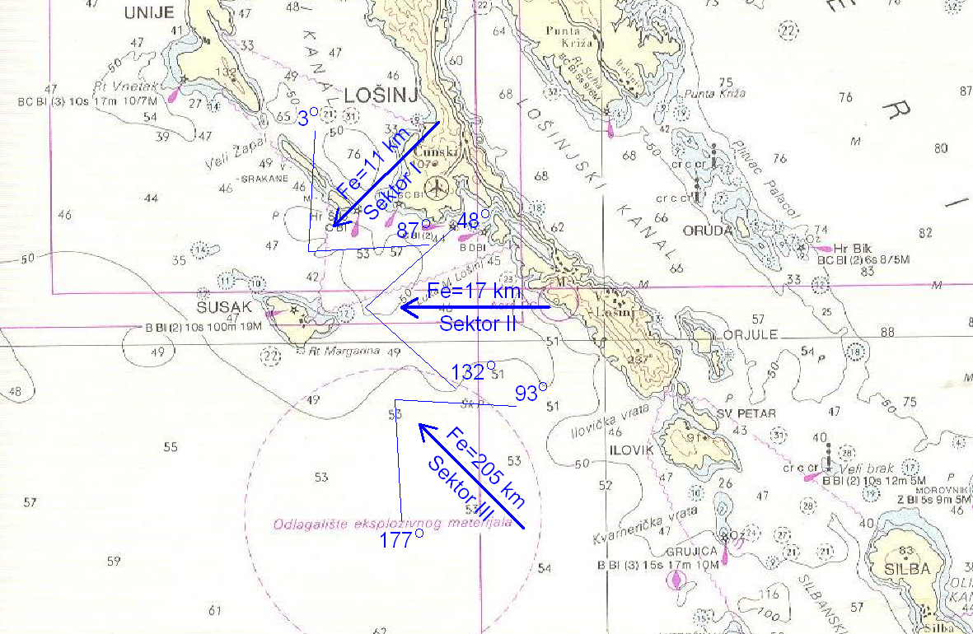
Vjetrovalna analiza
Korišteni su meteorološki podaci zabilježeni na najbližoj meteorološkoj postaji u Malom Lošinju, ali su korišteni i podaci za Crikvenicu, Rab i Povile
3 mjerodavna smjera vjetra za koje je napravljena valna prognoza: NE, E i SE
Notes:
Valne prognoze su napravljene za povratne periode od 2 i 100 godina

Slide 8
Vjetrovalna analiza
Korišteni su meteorološki podaci zabilježeni na najbližoj meteorološkoj postaji u Malom Lošinju, ali su korišteni i podaci za Crikvenicu, Rab i Povile
3 mjerodavna smjera vjetra za koje je napravljena valna prognoza: NE, E i SE
NE (bura) H_{S}¹⁰⁰ = 1,5 m
funkcionalnost lučkog bazena
Notes:
Valne prognoze su napravljene za povratne periode od 2 i 100 godina
Za izradu studije korišten je numerički model SWAN

Slide 9
Vjetrovalna analiza
Korišteni su meteorološki podaci zabilježeni na najbližoj meteorološkoj postaji u Malom Lošinju, ali su korišteni i podaci za Crikvenicu, Rab i Povile
3 mjerodavna smjera vjetra za koje je napravljena valna prognoza: NE, E i SE
E (levant) H_{S}¹⁰⁰ = 1,2 m
funkcionalnost lučkog bazena
Notes:
Valne prognoze su napravljene za povratne periode od 2 i 100 godina
Za izradu studije korišten je numerički model SWAN

Slide 10
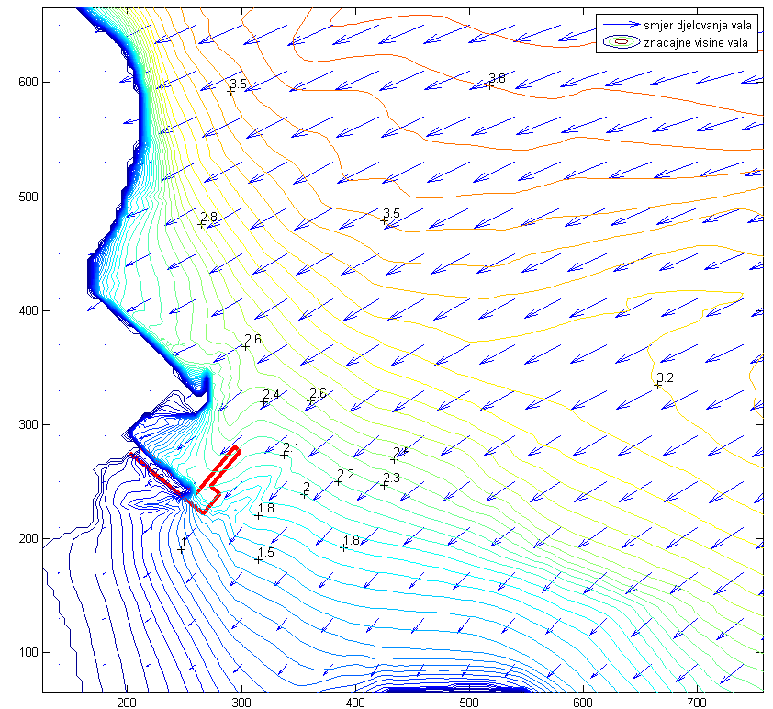
Vjetrovalna analiza
Korišteni su meteorološki podaci zabilježeni na najbližoj meteorološkoj postaji u Malom Lošinju, ali su korišteni i podaci za Crikvenicu, Rab i Povile
3 mjerodavna smjera vjetra za koje je napravljena valna prognoza: NE, E i SE
SE (jugo) H_{S}¹⁰⁰ = 2,2 m
funkcionalnost lučkog bazena,
stabilnost i mehanička otpornost pristana
Notes:
Valne prognoze su napravljene za povratne periode od 2 i 100 godina
Za izradu studije korišten je numerički model SWAN

Slide 11
Vjetrovalna analiza
Korišteni su meteorološki podaci zabilježeni na najbližoj meteorološkoj postaji u Malom Lošinju, ali su korišteni i podaci za Crikvenicu, Rab i Povile
3 mjerodavna smjera vjetra za koje je napravljena valna prognoza: NE, E i SE
Zaključci:
urušeni gat dokaz je snage valova
najveći valovi dolaze iz smjera juga (SE)
iz sva 3 smjera vjetra valovi u dodatni lučki akvatorij propagiraju nesmetano
svi vezovi unutar dodatnog lučkog akvatorija su nezaštićeni
izgradnja masivnog pristana je nepovoljna zbog višestrukih refleksija
pristan je potrebno projektirati kao propusnu konstrukciju
Notes:
Analize dalje ukazuju da bi bilo nepovoljna izgradnja masivnog gata, jer bi uslijed višestrukih refleksija valova došlo do znatnog povećavanja valova, s posljedicama na sigurnost konstrukcija i funkcionalnost vezova.

Slide 12
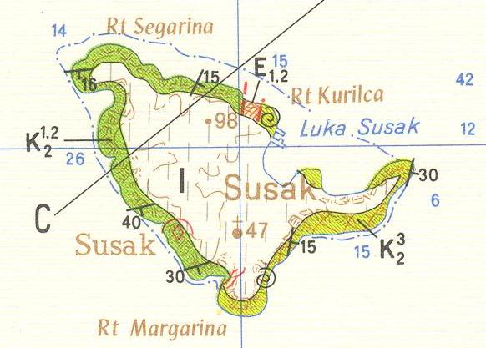
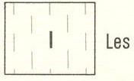
Inženjerskogeološki pregled lokacije
Područje otoka Susak pripada tektonskoj jedinici Unije-Susak
Otok Susak gotovo u cijelosti izgrađuju vapnenci i dolomiti, karbonatne stijene gornjokredne starosti te naslage sitnozrnog pijeska – lesa, kvartarne starosti, nastale eolskom sedimentacijom
izvadak iz Osnovne geološke karte, list Lošinj

Slide 13
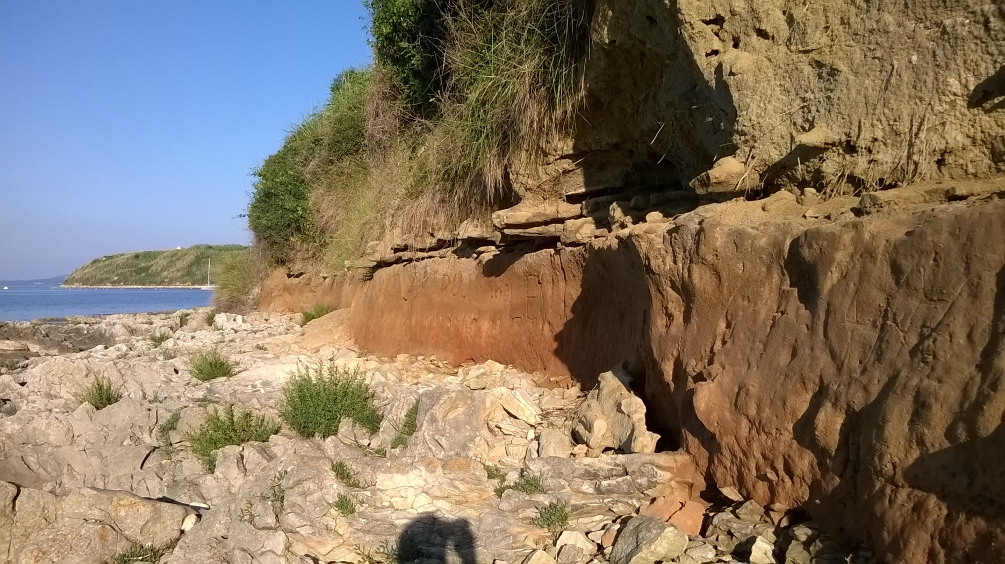
Inženjerskogeološki pregled lokacije
Područje otoka Susak pripada tektonskoj jedinici Unije-Susak
Otok Susak gotovo u cijelosti izgrađuju vapnenci i dolomiti, karbonatne stijene gornjokredne starosti te naslage sitnozrnog pijeska – lesa, kvartarne starosti, nastale eolskom sedimentacijom
Za les (prapor) su karakteristični vertikalni lomovi, a na otoku su vidljivi potpuno vertikalni zidovi lesa visoki i desetak metara

Slide 14
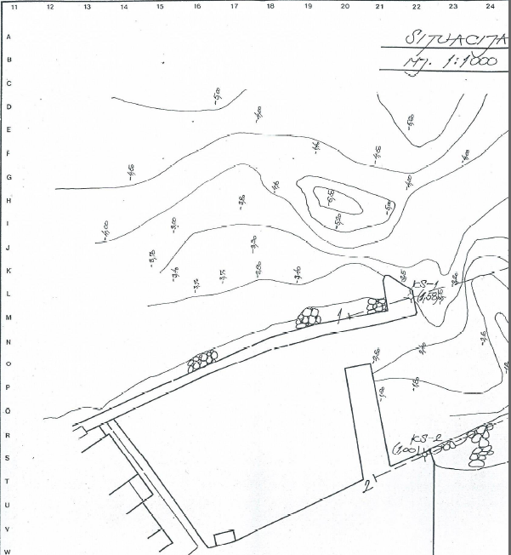
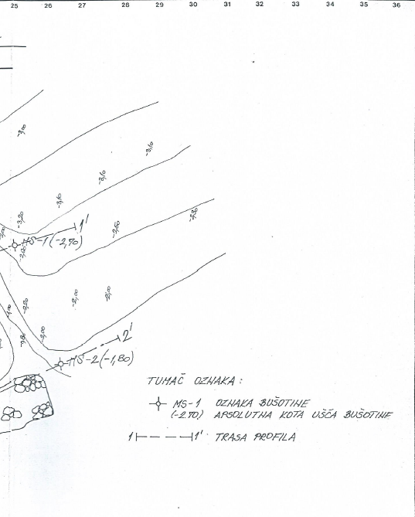
Geomehanički istražni radovi
Na predmetnoj lokaciji izvedene su 4 istražne bušotine s dubinom bušenja od oko 15 m
Tijekom bušenja vršeni su standardni penetracijski pokusi (SPT) te su uzeti uzorci tla za laboratorijsku analizu

Slide 15
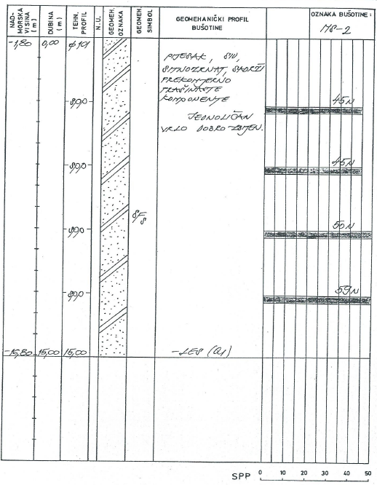
Geomehanički istražni radovi
Na predmetnoj lokaciji izvedene su 4 istražne bušotine s dubinom bušenja od oko 15 m
Tijekom bušenja vršeni su standardni penetracijski pokusi (SPT) te su uzeti uzorci tla za laboratorijsku analizu
U svim bušotinama identificiran je les, a prilikom bušenja nije se naišlo na karbonatnu podlogu
Rezultati SPTa iznosili su između 37 i 59 udaraca što ukazuje na dobro do vrlo dobro zbijeni materijal
Granulometrijskom analizom utvrđeno je da je les vrlo prašinasti i slabo graduirani pijesak

Slide 16
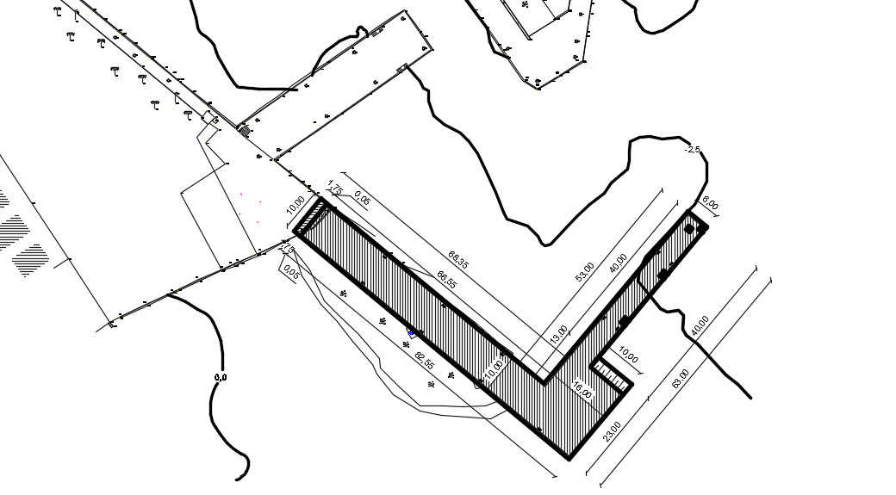
Dispozicija, funkcija i konstrukcija pristana
Tlocrtnog „L” oblika ukupne dužine od oko 150 m i promjenjive širine 6 - 16 m
Notes:
i kako je već rečeno na mjestu srušenog masivnog gata

Slide 17
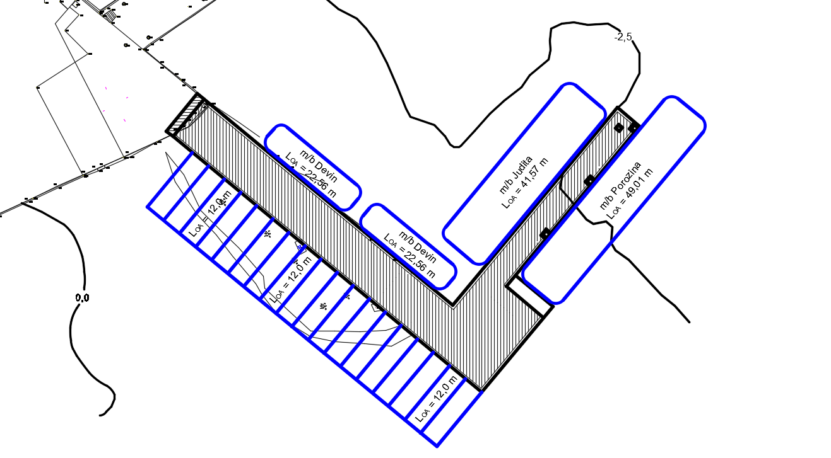
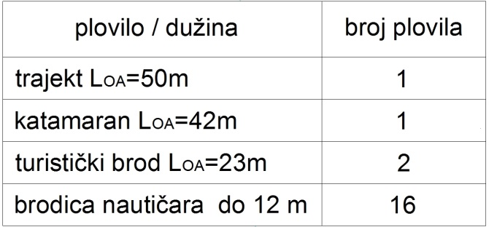
Dispozicija, funkcija i konstrukcija pristana
Tlocrtnog „L” oblika ukupne dužine od oko 150 m i promjenjive širine 6 - 16 m
Za potrebe pristajanja trajekta, katamarana i manjih turističkih plovila
Notes:
i kako je već rečeno na mjestu srušenog masivnog gata

Slide 18
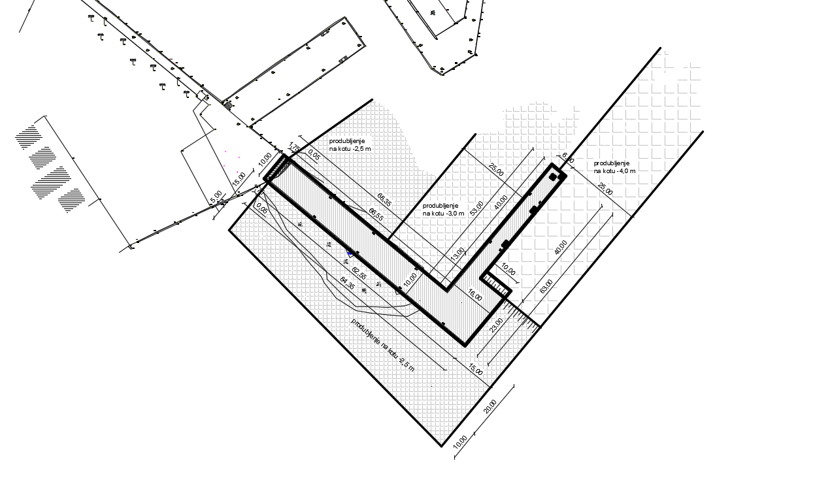
Dispozicija, funkcija i konstrukcija pristana
Tlocrtnog „L” oblika ukupne dužine od oko 150 m i promjenjive širine 6 - 16 m
Za potrebe pristajanja trajekta, katamarana i manjih turističkih plovila
Produbljenje akvatorija za potrebe pristajanja referentnih plovila
Notes:
i kako je već rečeno na mjestu srušenog masivnog gata

Slide 19
Dispozicija, funkcija i konstrukcija pristana
Tlocrtnog „L” oblika ukupne dužine od oko 150 m i promjenjive širine 6 - 16 m
Za potrebe pristajanja trajekta, katamarana i manjih turističkih plovila
Produbljenje akvatorija za potrebe pristajanja referentnih plovila
Duboko temeljena raščlanjena, propusna konstrukcija
Nema zaštitnu funkciju (nije lukobran)

Slide 20
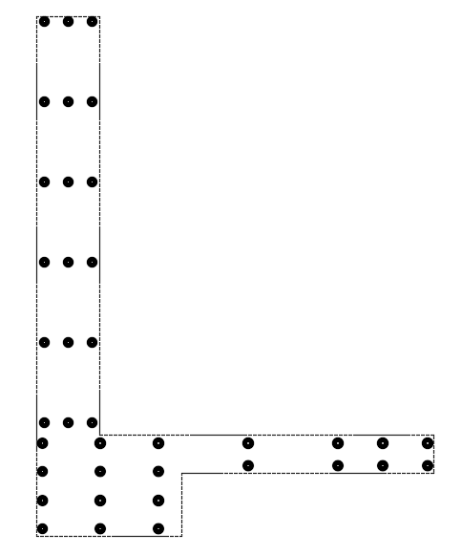
Temeljenje pristana
Projektom je predviđeno temeljenje pristana na ukupno 38 bušenih armirano-betonskih pilota tipa „Benotto” nazivnog promjera 1000 mm
Projektna maksimalna dubina temeljenja na koti -10,5 m
-9,0 m
-10,0 m
-10,0 m
-10,5 m

Slide 21
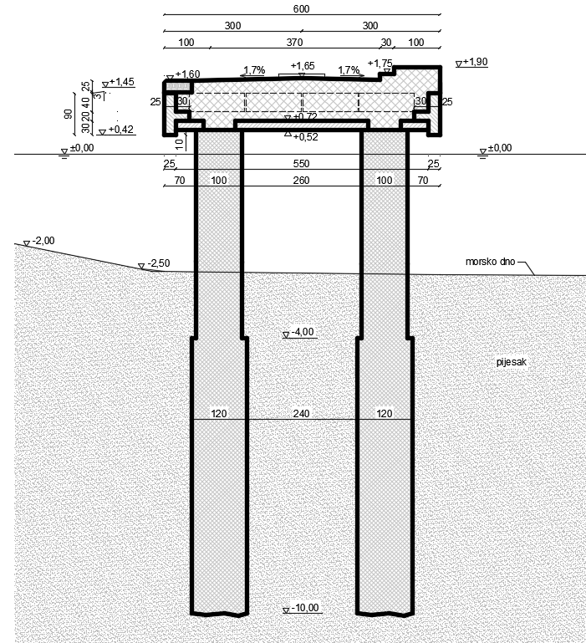
Temeljenje pristana
Projektom je predviđeno temeljenje pristana na ukupno 38 bušenih armirano-betonskih pilota tipa „Benotto” nazivnog promjera 1000 mm
Projektna maksimalna dubina temeljenja na koti -10,5 m
Lebdeći piloti
k = 25 MN/m³
k = 45 MN/m³
Notes:
Za potrebe dokaza nosivosti određene su vrijednosti prema prikupljenim podacima o tlu i uz korištenje obrazaca iz odabrane literature. Otpor na djelovanje sila horizontalnog pravca postiže se bočnim otporom tla koji je usvojen u skladu s rezultatima istražnih radova. Bočni modul tla uzduž plašta pilota usvojen je s veličinom K,x i K,y = 25000 kN/m³ (na dužini 3 m') za gornje slojeve sastavljene od manje zbijenog pijeska, odnosno K,x i K,y = 45000 kN/m³ (također na dužini 3 m') za donje, jače zbijene slojeve pijeska što je značajno na strani veće sigurnosti.
zadnjih 6 m je promjera 1200 mm a prije toga u kosuljici i 1000 mm

Slide 22
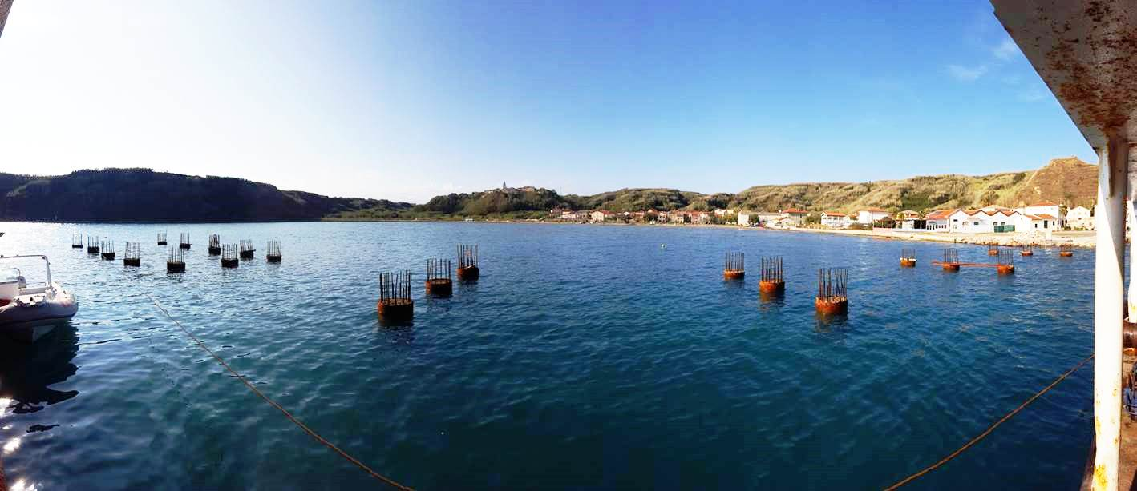
Temeljenje pristana
Projektom je predviđeno temeljenje pristana na ukupno 38 bušenih armirano-betonskih pilota tipa „Benotto” nazivnog promjera 1000 mm
Projektna maksimalna dubina temeljenja na koti -10,5 m
Lebdeći piloti
Notes:
Za potrebe dokaza nosivosti određene su vrijednosti prema prikupljenim podacima o tlu i uz korištenje obrazaca iz odabrane literature. Otpor na djelovanje sila horizontalnog pravca postiže se bočnim otporom tla koji je usvojen u skladu s rezultatima istražnih radova. Bočni modul tla uzduž plašta pilota usvojen je s veličinom K,x i K,y = 25000 kN/m³ (na dužini 3 m') za gornje slojeve sastavljene od manje zbijenog pijeska, odnosno K,x i K,y = 45000 kN/m³ (također na dužini 3 m') za donje, jače zbijene slojeve pijeska što je značajno na strani veće sigurnosti.
zadnjih 6 m je promjera 1200 mm a prije toga u kosuljici i 1000 mm

Slide 23
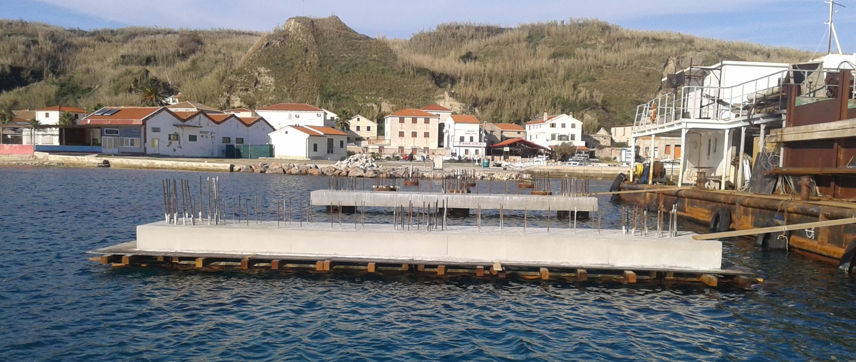
Temeljenje pristana
Projektom je predviđeno temeljenje pristana na ukupno 38 bušenih armirano-betonskih pilota tipa „Benotto” nazivnog promjera 1000 mm
Projektna maksimalna dubina temeljenja na koti -10,5 m
Lebdeći piloti
Notes:
Za potrebe dokaza nosivosti određene su vrijednosti prema prikupljenim podacima o tlu i uz korištenje obrazaca iz odabrane literature. Otpor na djelovanje sila horizontalnog pravca postiže se bočnim otporom tla koji je usvojen u skladu s rezultatima istražnih radova. Bočni modul tla uzduž plašta pilota usvojen je s veličinom K,x i K,y = 25000 kN/m³ (na dužini 3 m') za gornje slojeve sastavljene od manje zbijenog pijeska, odnosno K,x i K,y = 45000 kN/m³ (također na dužini 3 m') za donje, jače zbijene slojeve pijeska što je značajno na strani veće sigurnosti.
zadnjih 6 m je promjera 1200 mm a prije toga u kosuljici i 1000 mm

Slide 24
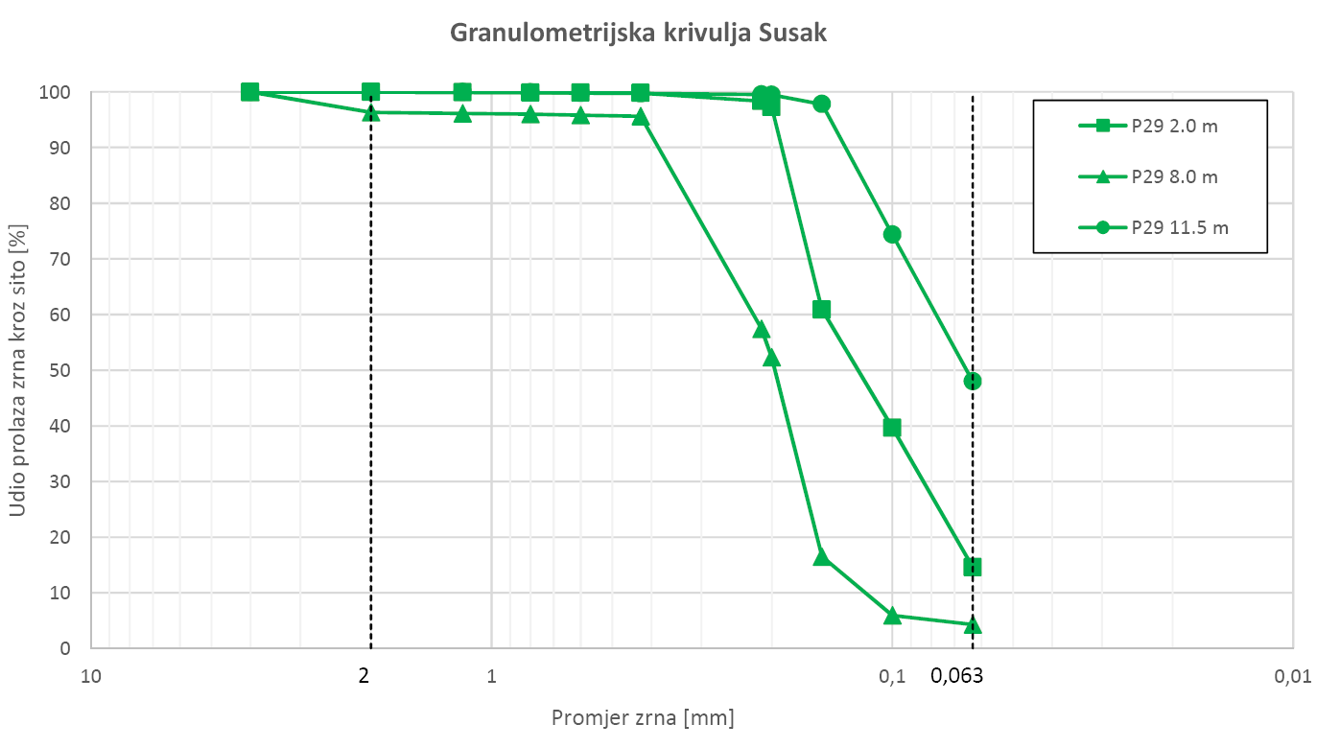
Izvedba pilota
Prilikom izvedbe prvih nekoliko pilota temeljno tlo se ponašalo suprotno projektnim očekivanjima (vrlo lako bušenje za izvedbu pilota, hidraulički slom u dnu bušotine)
Provedena dodatna ispitivanja tla slabo graduirani sitnozrni do prašinasti pijesci
Notes:
Slabo graduirani sitnozrno do prašinasti pijesci

Slide 25
Izvedba pilota
Prilikom izvedbe prvih nekoliko pilota temeljno tlo se ponašalo suprotno projektnim očekivanjima (vrlo lako bušenje za izvedbu pilota, hidraulički slom u dnu bušotine)
Provedena dodatna ispitivanja tla slabo graduirani sitnozrni do prašinasti pijesci
Drugo mišljenje geologa na temelju uzetih uzoraka tla i granulometrijske analize:
temeljno tlo u genetskom smislu nije les nego je izgrađeno od marinskih sedimenata nastalih erozijom naslaga lesa na otoku
sedimenti na većoj dubini (približno od kote -8,0 m i dublje) sadrže gotovo 50% čestica praha i gline sedimentacija u uvjetima smanjene energije vode
sedimenti na manjoj dubini (pliće od kote -8,0 m) sastoje se od sitnozrnastog pijeska s malo udjela čestica gline i praha sedimentacija u uvjetima povećane energije vode
geotehničke značajke temeljnog tla slabije od projektom predviđenih na temelju istražnih radova
pilote izvesti za 1 m dublje od predviđenog u projektu, dodati ukupno 4 nova pilota te provesti probno ispitivanje pilota na horizontalnu i vertikalnu silu
Notes:
Slabo graduirani sitnozrno do prašinasti pijesci

Slide 26
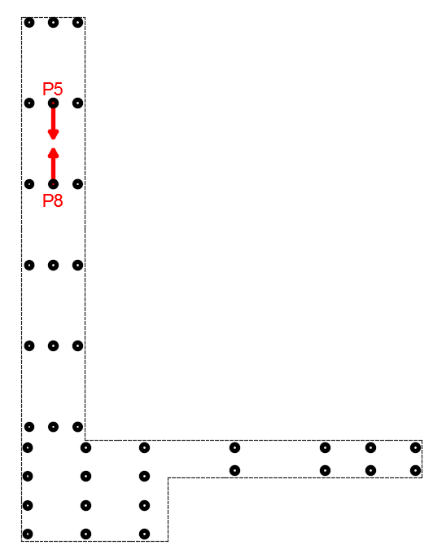
Probno ispitivanje pilota
Probno ispitivanje pilota na horizontalnu silu
Ispitivanje je provedeno međusobnim privlačenjem glava dvaju pilota pomoću hidrauličkog klipa

Slide 27
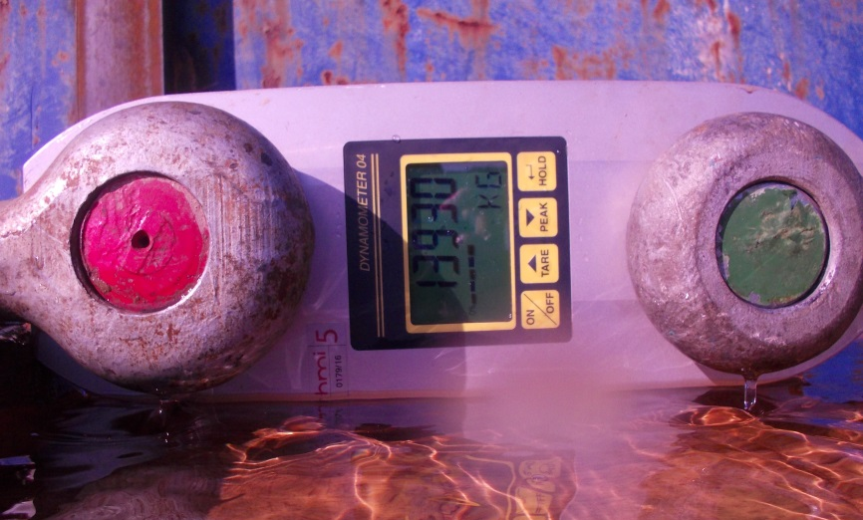
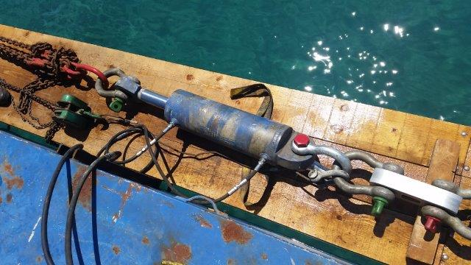
Probno ispitivanje pilota
Probno ispitivanje pilota na horizontalnu silu
Ispitivanje je provedeno međusobnim privlačenjem glava dvaju pilota pomoću hidrauličkog klipa
hidraulički klip
dinamometar

Slide 28
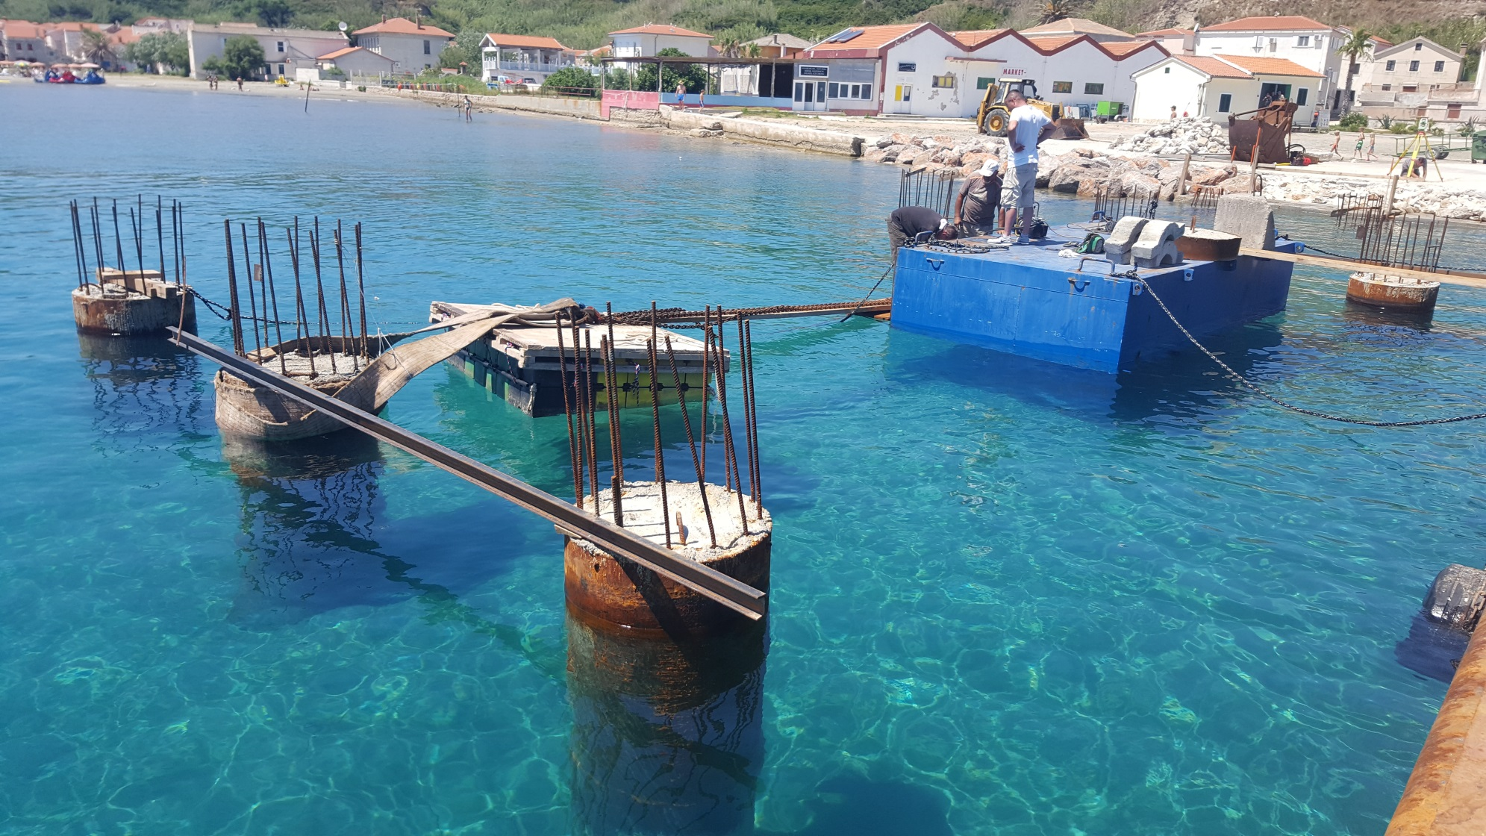
Probno ispitivanje pilota
Probno ispitivanje pilota na horizontalnu silu
Ispitivanje je provedeno međusobnim privlačenjem glava dvaju pilota pomoću hidrauličkog klipa

Slide 29
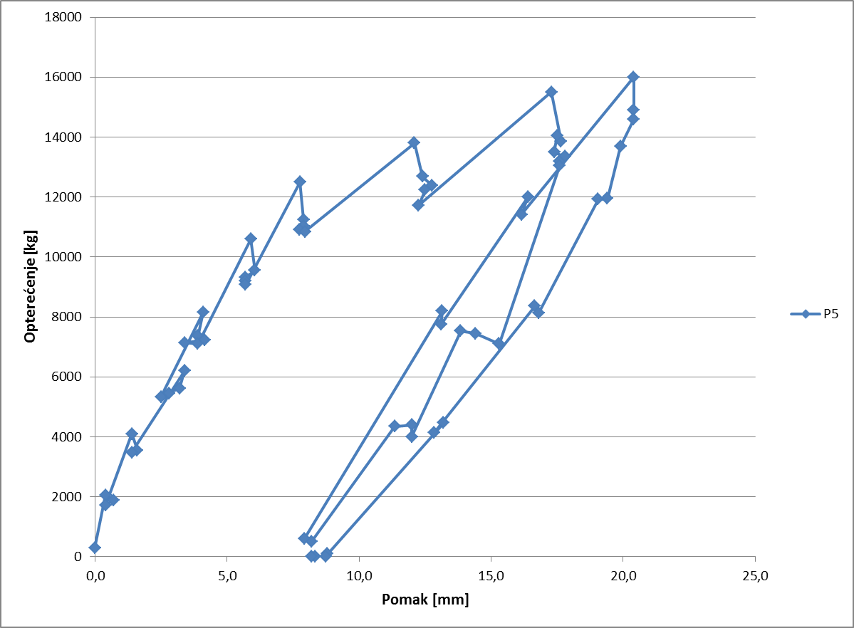
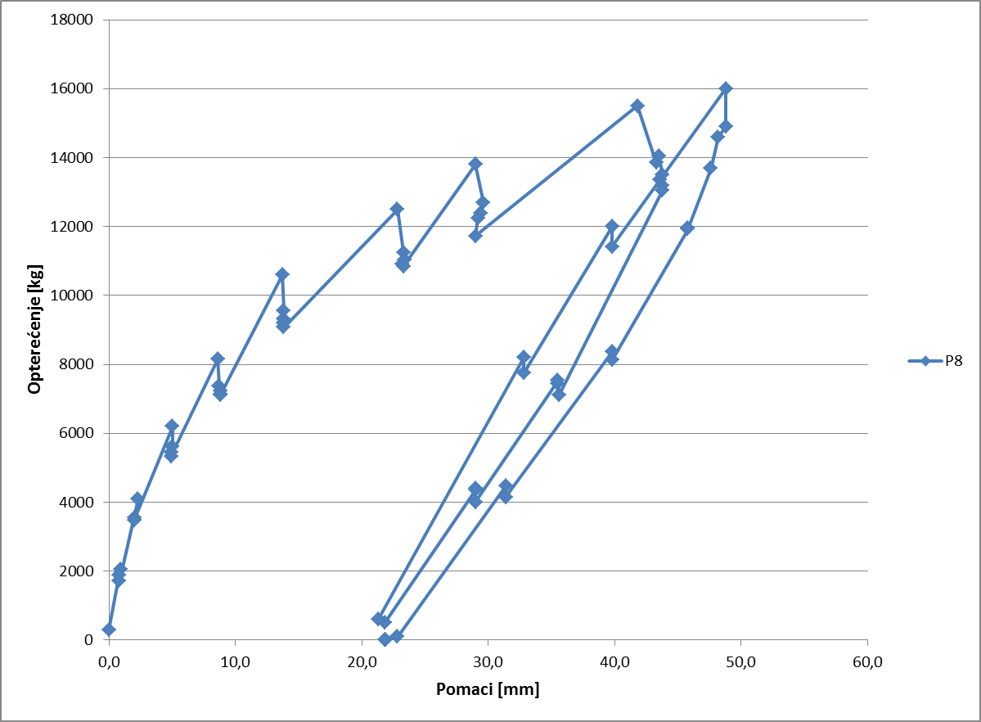
Probno ispitivanje pilota
Probno ispitivanje pilota na horizontalnu silu
Ispitivanje je provedeno međusobnim privlačenjem glava dvaju pilota pomoću hidrauličkog klipa
19 faza opterećenja i dva ciklusa opterećenja i rasterećenja
Maksimalna horizontalna sila 16 t
Maksimalni horizontalni relativni pomaci glava pilota 20,4 mm (pilot P5) i 48,8 mm (pilot P8)
Rezidualni horizontalni pomaci nakon potpunog rasterećenja 8,2 mm (pilot P5) i 21,8 mm (pilot P8)
Notes:
(simulacija opterećenja pilota tijekom eksploatacije pristana)

Slide 30
Probno ispitivanje pilota
Probno ispitivanje pilota na horizontalnu silu
Ispitivanje je provedeno međusobnim privlačenjem glava dvaju pilota pomoću hidrauličkog klipa
19 faza opterećenja i dva ciklusa opterećenja i rasterećenja
Maksimalna horizontalna sila 16 t
Maksimalni horizontalni relativni pomaci glava pilota 20,4 mm (pilot P5) i 48,8 mm (pilot P8)
Rezidualni horizontalni pomaci nakon potpunog rasterećenja 8,2 mm (pilot P5) i 21,8 mm (pilot P8)
temeljna podloga dovoljne nosivosti da preuzme projektom predviđena horizontalna opterećenja
Notes:
Veličina pomaka i njihov prirast u ovisnosti o promjeni opterećenja ukazuju da nije došlo do sloma pilota ili temeljnog tla, ali da se prilikom probnog opterećenja došlo relativno blizu stanju sloma tla.

Slide 31
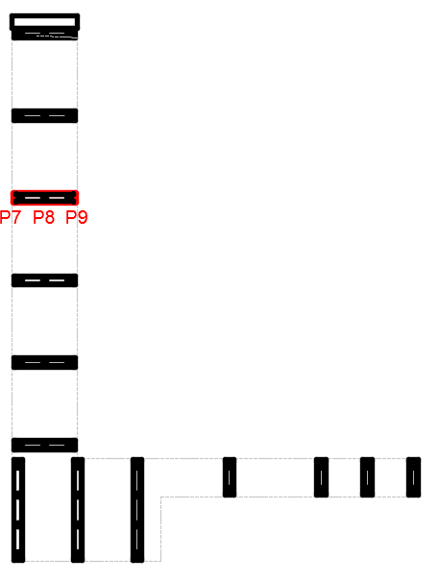
Probno ispitivanje pilota
Probno ispitivanje pilota na vertikalnu silu
Ispitivanje je provedeno nad grupom pilota povezanih i ukrućenih naglavnom pločom
Notes:
2 dana je trajalo

Slide 32
Probno ispitivanje pilota
Probno ispitivanje pilota na vertikalnu silu
Ispitivanje je provedeno nad grupom pilota povezanih i ukrućenih naglavnom pločom
10 faza opterećenja koje je nanašano pomoću 43 rasponska nosača
Maksimalna vertikalna sila kojom se opteretila grupa pilota iznosila je nešto više od 3000 kN
Notes:
Maksimalna vertikalna sila kojom se opteretila grupa pilota (zanemarujući vlastitu težinu pilota i naglavne ploče) iznosila je nešto više od 3000 kN (simulacija vlastite težine pristana i uporabnog opterećenja tijekom eksploatacije pristana)

Slide 33
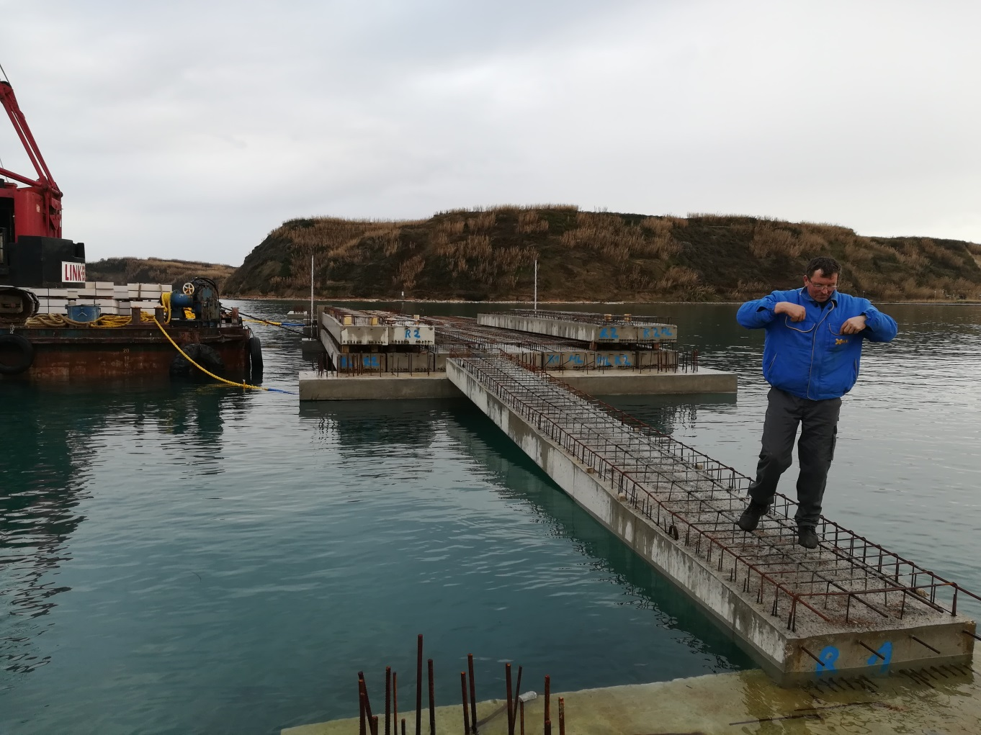
Probno ispitivanje pilota
Probno ispitivanje pilota na vertikalnu silu
Ispitivanje je provedeno nad grupom pilota povezanih i ukrućenih naglavnom pločom
10 faza opterećenja koje je nanašano pomoću 43 rasponska nosača
Maksimalna vertikalna sila kojom se opteretila grupa pilota iznosila je nešto više od 3000 kN

Slide 34
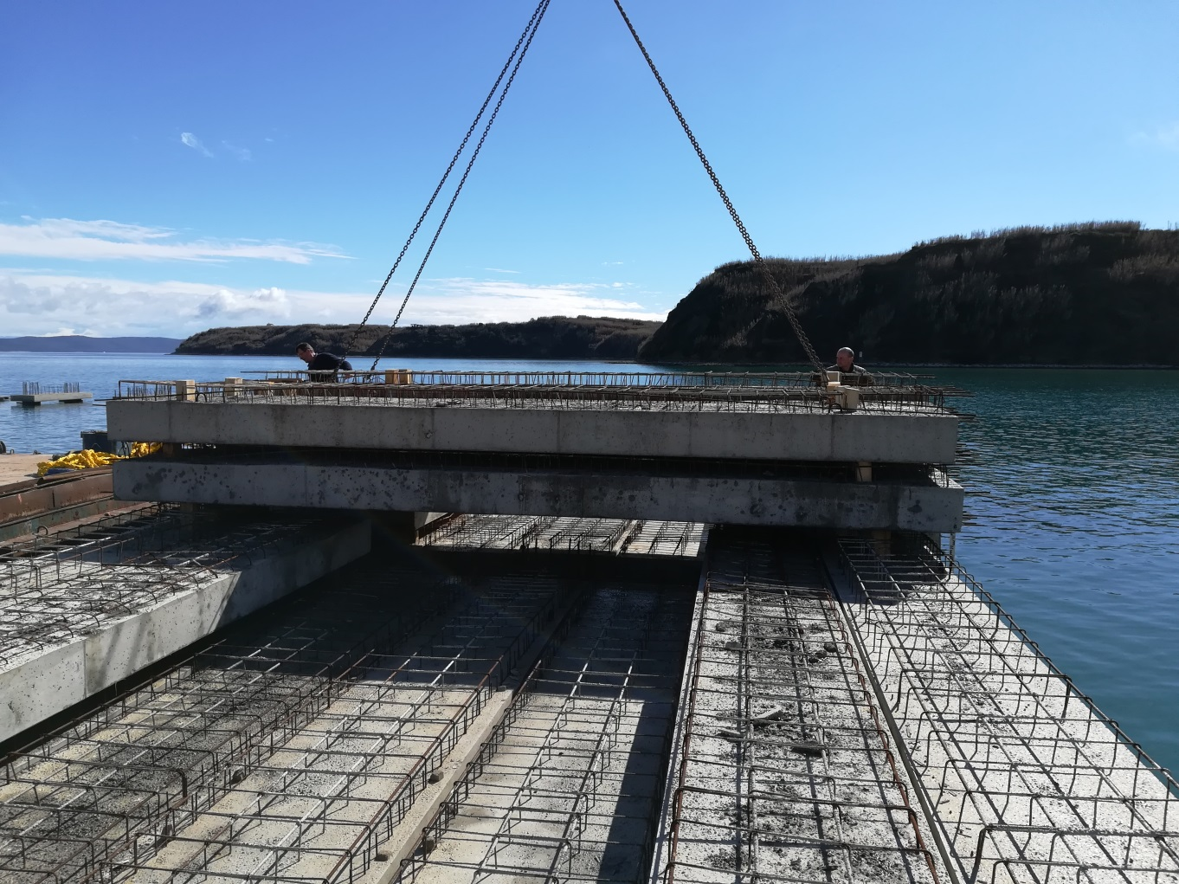
Probno ispitivanje pilota
Probno ispitivanje pilota na vertikalnu silu
Ispitivanje je provedeno nad grupom pilota povezanih i ukrućenih naglavnom pločom
10 faza opterećenja koje je nanašano pomoću 43 rasponska nosača
Maksimalna vertikalna sila kojom se opteretila grupa pilota iznosila je nešto više od 3000 kN

Slide 35
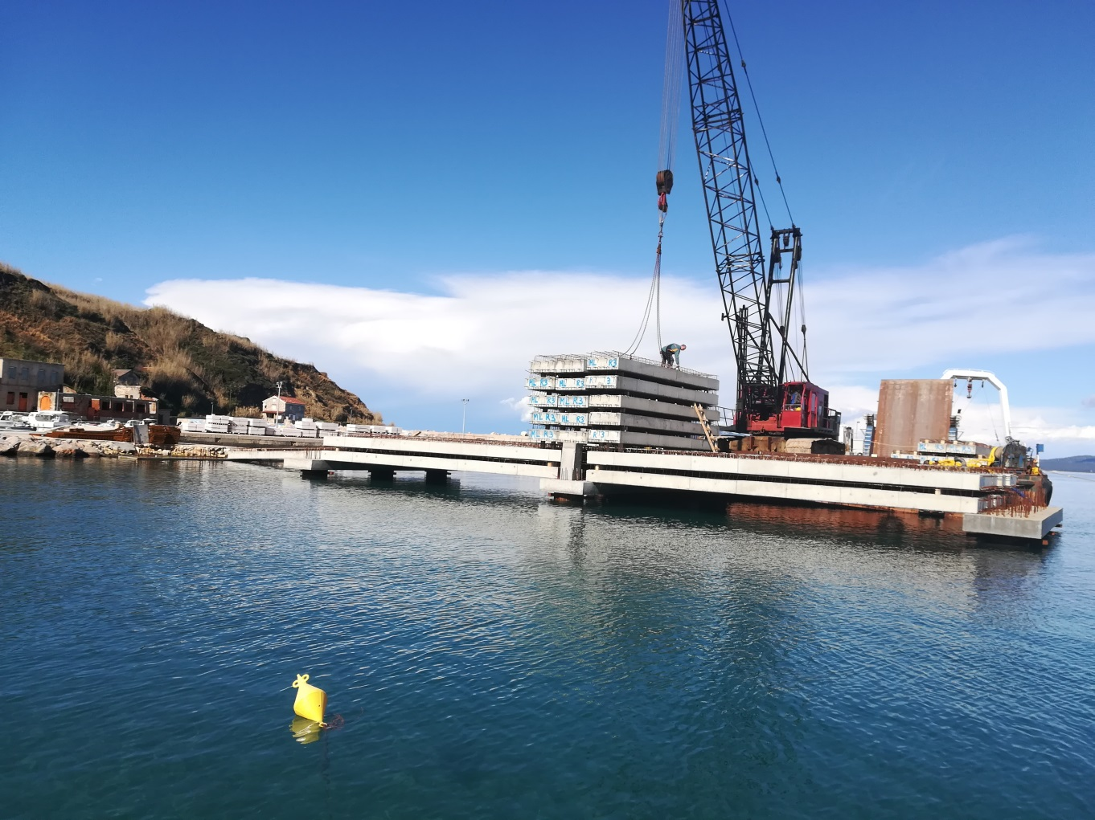
Probno ispitivanje pilota
Probno ispitivanje pilota na vertikalnu silu
Ispitivanje je provedeno nad grupom pilota povezanih i ukrućenih naglavnom pločom
10 faza opterećenja koje je nanašano pomoću 43 rasponska nosača
Maksimalna vertikalna sila kojom se opteretila grupa pilota iznosila je nešto više od 3000 kN

Slide 36
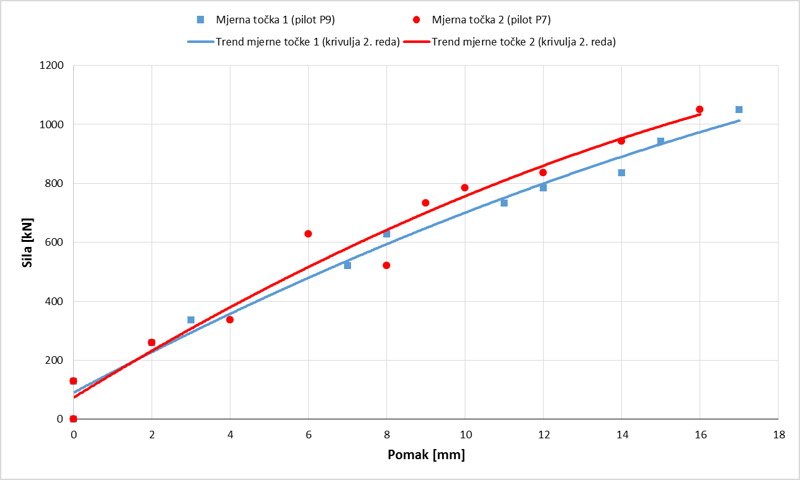
Probno ispitivanje pilota
Probno ispitivanje pilota na vertikalnu silu
Ispitivanje je provedeno nad grupom pilota povezanih i ukrućenih naglavnom pločom
10 faza opterećenja koje je nanašano pomoću 43 rasponska nosača
Maksimalna vertikalna sila kojom se opteretila grupa pilota iznosila je nešto više od 3000 kN
Maksimalni vertikalni relativni pomaci iznosili su 17 mm (iznad pilota P9) i 16 mm (iznad pilota P7)
Diferencijalno slijeganje od 1 mm zanemarivo

Slide 37
Probno ispitivanje pilota
Probno ispitivanje pilota na vertikalnu silu
Ispitivanje je provedeno nad grupom pilota povezanih i ukrućenih naglavnom pločom
10 faza opterećenja koje je nanašano pomoću 43 rasponska nosača
Maksimalna vertikalna sila kojom se opteretila grupa pilota iznosila je nešto više od 3000 kN
Maksimalni vertikalni relativni pomaci iznosili su 17 mm (iznad pilota P9) i 16 mm (iznad pilota P7)
Diferencijalno slijeganje od 1 mm zanemarivo
temeljna podloga dovoljne nosivosti da preuzme projektom predviđena vertikalna opterećenja
Notes:
Maksimalna vertikalna sila kojom se opteretila grupa pilota (zanemarujući vlastitu težinu pilota i naglavne ploče) iznosila je nešto više od 3000 kN (simulacija vlastite težine pristana i uporabnog opterećenja tijekom eksploatacije pristana)
Veličina pomaka ukazuje da je temeljna podloga dovoljne nosivosti da preuzme projektom predviđena opterećenja.

Slide 38
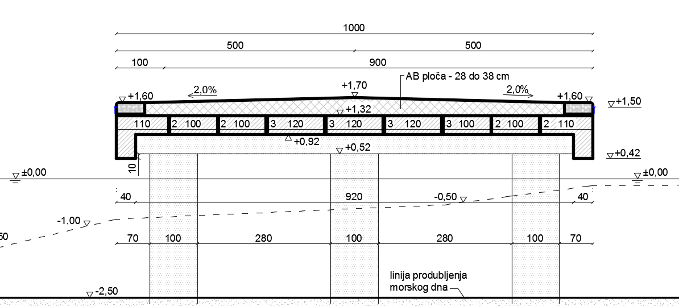
Rasponska konstrukcija
Predgotovljeni prednapeti armirano-betonski nosači međusobno povezani in situ armirano-betonskom pločom
Na bočnim stranicama pristana armirano-betonski vijenci
Notes:
nosači su širine 100 odnosno 120 cm i visine 40 cm, a debljina ploče za monolitizaciju 30 cm
Iz estetskih razloga na bočnim stranicama gata ispod kamenih obložnica predviđeno je postavljanje armirano-betonskog vijenca, poprečnog presjeka 25x90 cm s rebrom poprečnog presjeka 30/20 cm radi oslanjanja na naglavnice.

Slide 39
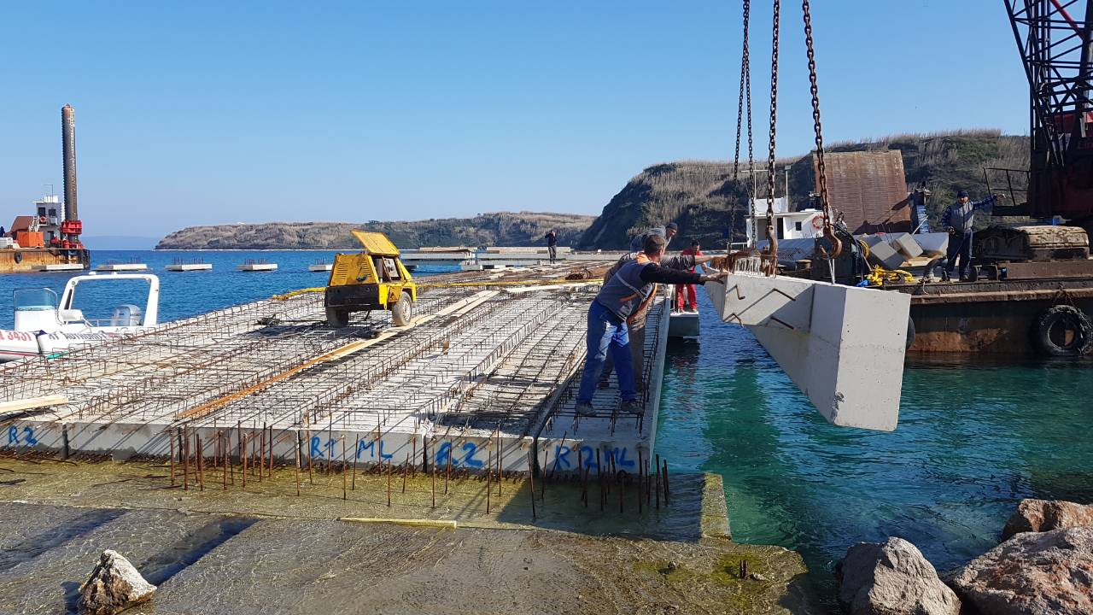
Rasponska konstrukcija
Predgotovljeni prednapeti armirano-betonski nosači međusobno povezani in situ armirano-betonskom pločom
Na bočnim stranicama pristana armirano-betonski vijenci
Notes:
nosači su širine 100 odnosno 120 cm i visine 40 cm, a debljina ploče za monolitizaciju 30 cm

Slide 40
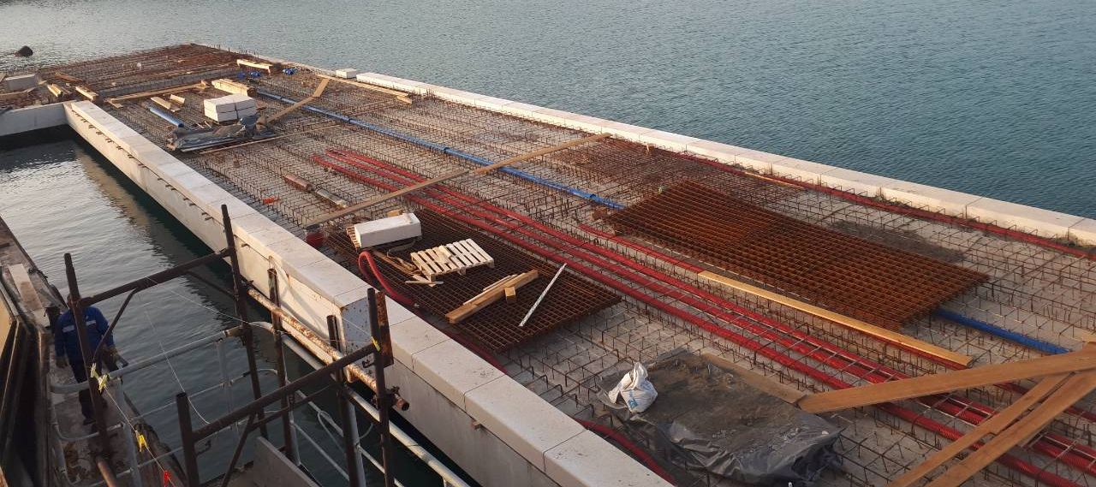
Rasponska konstrukcija
Predgotovljeni prednapeti armirano-betonski nosači međusobno povezani in situ armirano-betonskom pločom
Na bočnim stranicama pristana armirano-betonski vijenci
Notes:
nosači su širine 100 odnosno 120 cm i visine 40 cm, a debljina ploče za monolitizaciju 30 cm

Slide 41
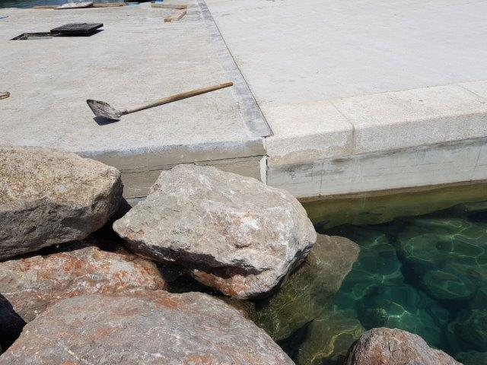
Detalji i zanimljivosti
Dilatacijske reške širine 5 cm
Notes:
Dilatacijske reške izradit će se na spojevima dijelova "1" i "2" gata. U skladu s ukazanom potrebom dilatacijsku napravu treba ugraditi i na spoju dijela „2“ gata s obalom. Dužine dilatacijskih naprava je po 10,0 m'.
Ovim napravama omogućit će se uredno dilatiranje u uzdužnom pravcu pružanja gata, koje je posljedica promjene temperature, relaksacije izvedenih pilota i skupljanja betona (proračunske vrijednosti do 10 mm') do časa stvrdnjavanja betona kolnika.

Slide 42
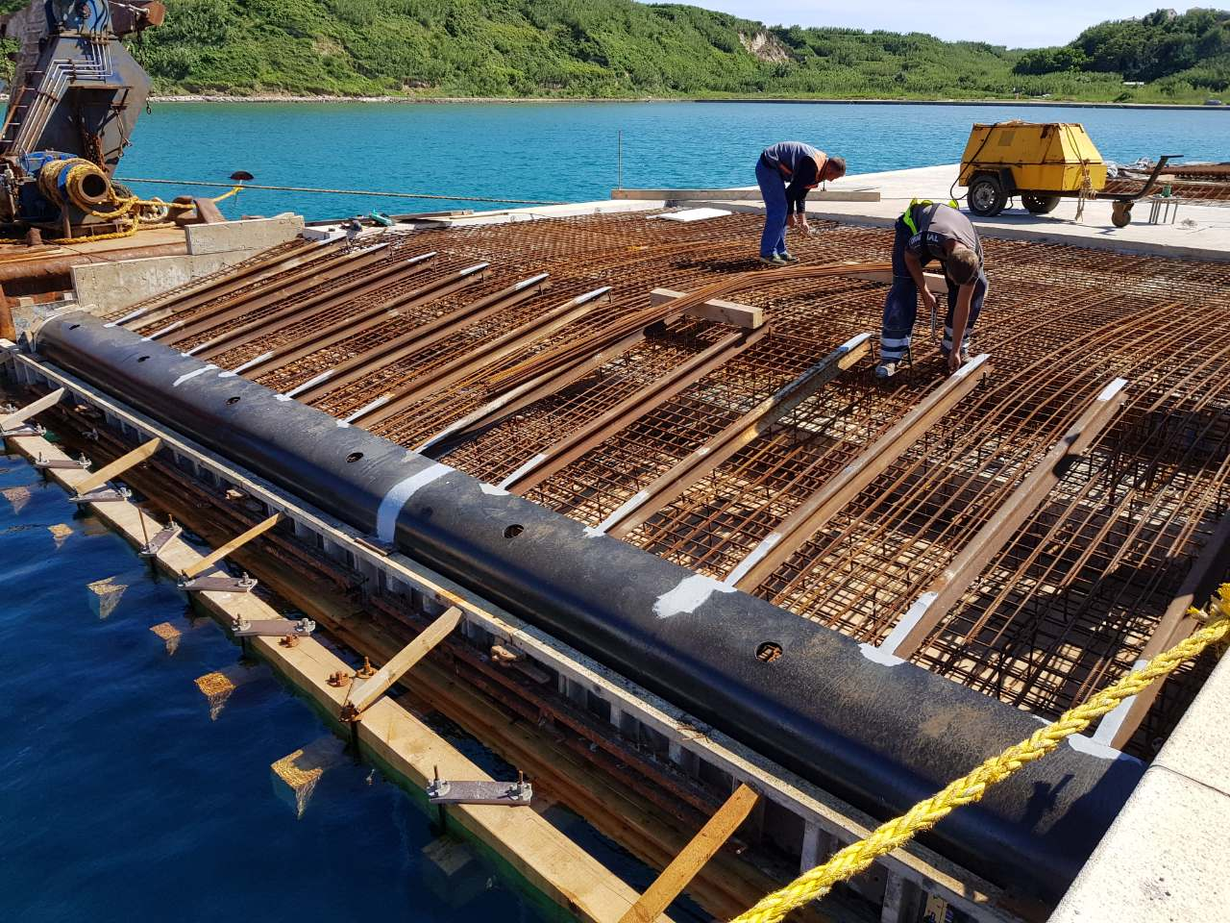
Detalji i zanimljivosti
Dilatacijske reške širine 5 cm
Rampa za pristajanje trajekta
Notes:
Dimenzioniranje ploče rampe provedeno je za opterećenje motornim vozilom ukupne mase 30 tona

Slide 43
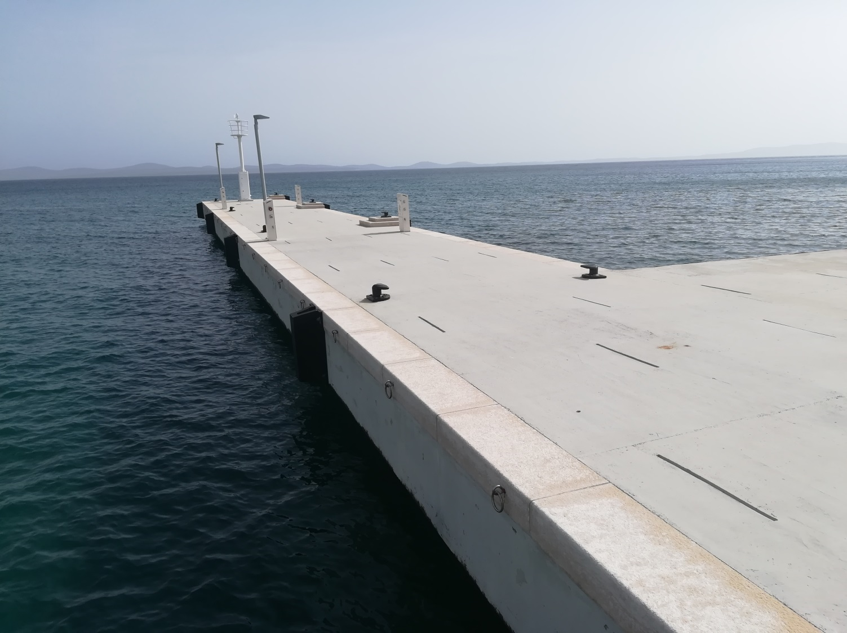
Detalji i zanimljivosti
Dilatacijske reške širine 5 cm
Rampa za pristajanje trajekta
Otvori za odzraku
Notes:
U rasponskoj će se konstrukciji ostaviti vertikalni otvori da se omogući odzračivanje pri podizanju vala te spriječi pneumatski šok.
širine 1-3 cm i po cijeloj visini presjeka

Slide 44
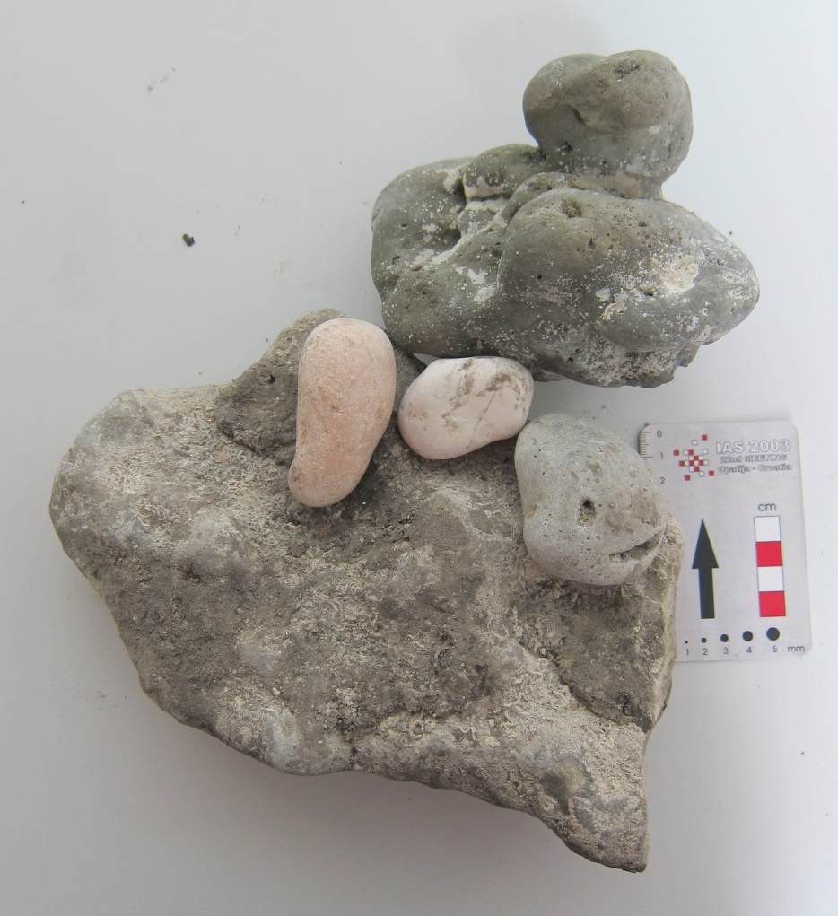
Detalji i zanimljivosti
Dilatacijske reške širine 5 cm
Rampa za pristajanje trajekta
Otvori za odzraku
Prilikom bušenja za izvedbu pilota naišlo se na manje blokove magmatskih stijena
Notes:
Uzorak da dubini 8 do 9 m m sastoji se od blokova, veličine do 30 cm podrijetlom iz magmatskih stijena (vjerojatno efuzivni tip, odnosno skrutnuta lava) i zaobljenog krupnog šljunka vapnenačkog podijetla veličine do 6 cm
blokovi efuzivnog tipa magmatskih stijena, kakvih nema na području Istre i Kvarnera, pomiješani sa zrnima šljunka vapnenačkog podrijetla, što upućuju da se radi o materijalu antropogenog podrijetla. Naime, u antičkom razdoblju često je korišten krupni kamen za stabilizaciju brodova, a bivao je bačen u more nakon ukrcaja većeg tereta. Na temelju tog nalaza može se zaključiti da je u području luke otoka Suska, od antičkih vremena do danas, sedimentacija bila izrazito velika. Tome u prilog je postojanje dubokih jaruga usječenih u les koje se pružaju prema području današnje luke. Kroz njih su transportirane velike količine pjeskovito-prašinastih sedimenata, pri čemu su sitnije čestice bile odnesene morskim strujama, a čestice pijeska su se većim dijelom taložile u uvali uz današnje naselje

Slide 45
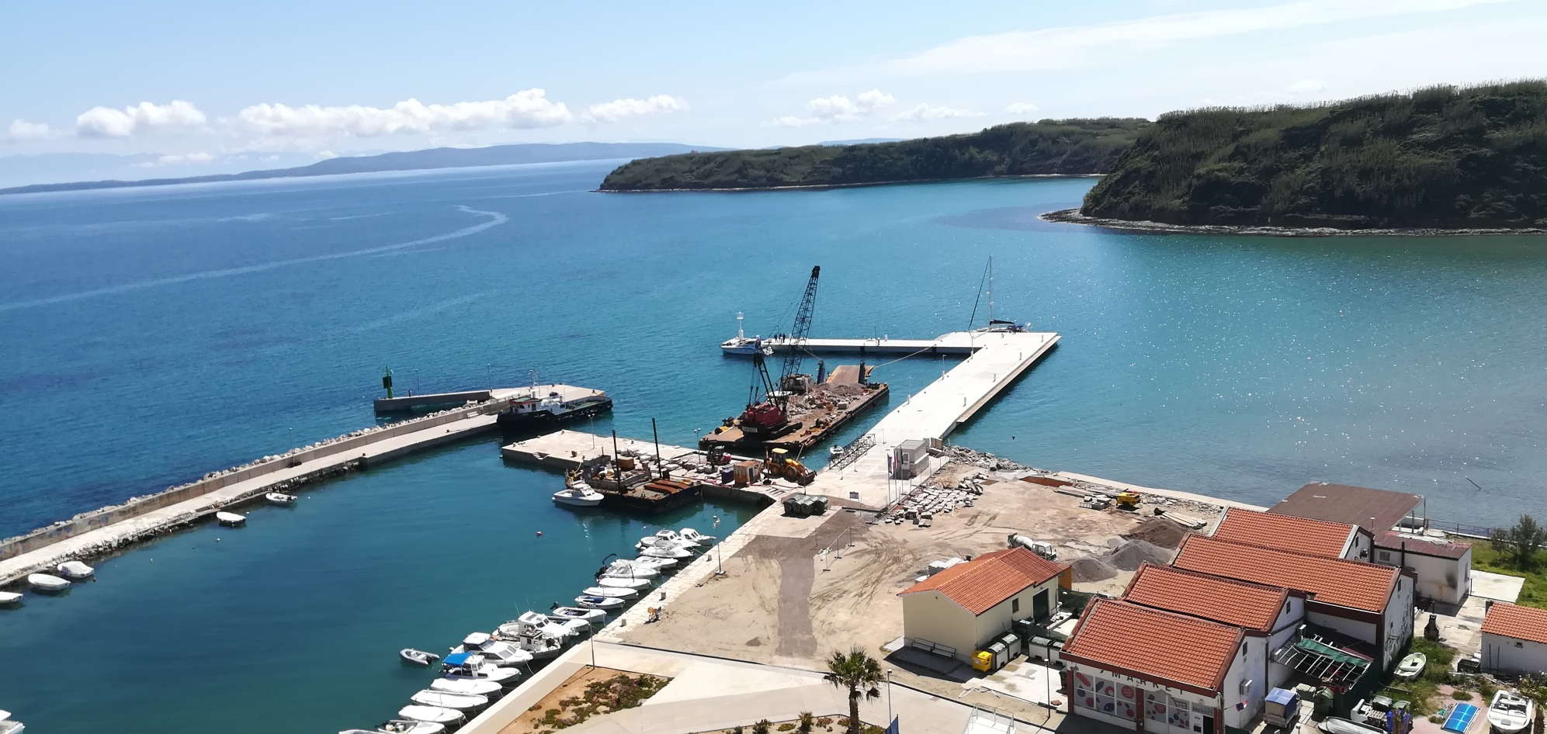
Detalji i zanimljivosti
Dilatacijske reške širine 5 cm
Rampa za pristajanje trajekta
Otvori za odzraku
Prilikom bušenja za izvedbu pilota naišlo se na manje blokove magmatskih stijena
Trošak izgradnje pristana: 13.450.000,00 HRK

Slide 46
Detalji i zanimljivosti
Dilatacijske reške širine 5 cm
Rampa za pristajanje trajekta
Otvori za odzraku
Prilikom bušenja za izvedbu pilota naišlo se na manje blokove magmatskih stijena
Trošak izgradnje pristana: 13.450.000,00 HRK
Sudionici u gradnji:
Investitor: Županijska lučka uprava Mali Lošinj
Glavni projektant: mr.sc. Dinko Hrešić dipl.ing.građ. (MareCon d.o.o., Rijeka)
Projektant pomorskih građevina: mr.sc. Dinko Hrešić dipl.ing.građ. (MareCon d.o.o., Rijeka)
Revident: Marko Martinčić dipl.ing.građ. (KON – 2K5 d.o.o., Pula)
Izvođači radova: Sun Adria d.o.o., Rijeka
BSK commerce d.o.o., Rijeka
Vodogradnja Rijeka d.o.o., Kukuljanovo
Glavni nadzorni inženjer: Edi Zupičić dipl.ing.građ. (IG d.o.o., Labin)
Geotehnički nadzorni inženjer: Ivan Žigo mag.ing.aedif. (MareCon d.o.o., Rijeka)

Slide 47
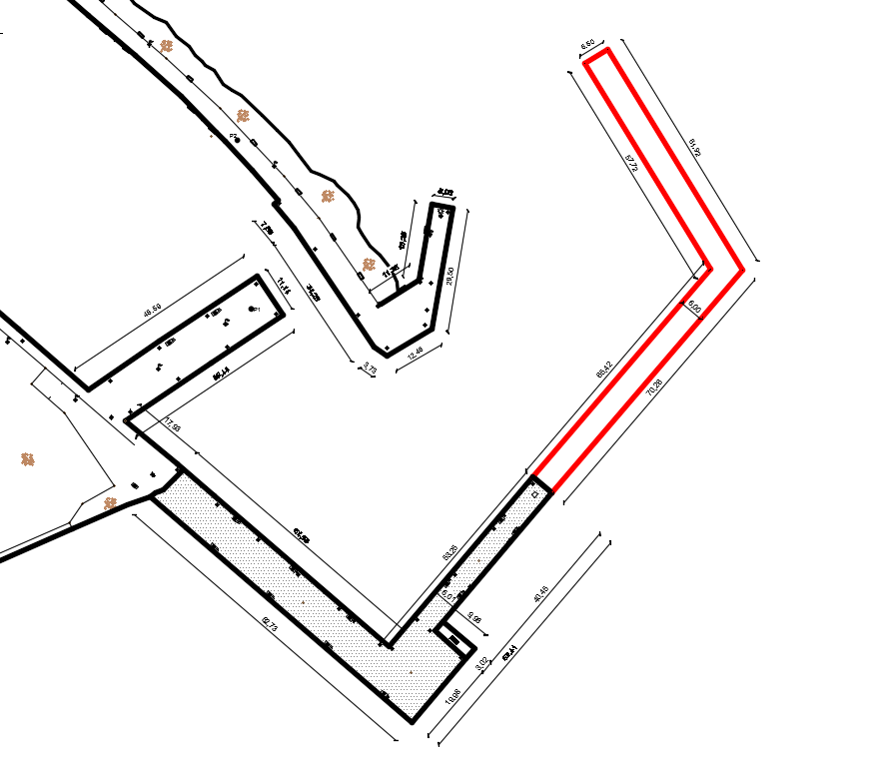
TO BE CONTINUED…

